Slide 1
Розроблення автоматизованої системи управління припливно-витяжною установкою на базі контролера Simatic S7-1200
Виконав: студент групи СІ-22-1
Костюк Ю. Г.
Керівник: доцент каф. ІТТС, к.т.н.
Микола НИКОЛАЙЧУК

Slide 2
Актуальність та мета роботи
Об'єкт дослідження – припливно-витяжна вентиляційна установка як об'єкт автоматизації із сукупністю технологічних параметрів, що підлягають контролю та регулюванню.
Мета: розроблення автоматизованої системи управління припливно-витяжною установкою на базі контролера Simatic S7-1200 із забезпеченням автоматичного регулювання параметрів мікроклімату, розробленням апаратної конфігурації системи та програмного забезпечення в середовищі TIA Portal, а також верифікацією розробленого рішення шляхом симуляції та налагодження.
Предмет дослідження – методи, алгоритми та засоби автоматизованого управління припливно-витяжною установкою на базі програмованого логічного контролера Simatic S7-1200

Slide 3
Функціональна схема

Slide 4
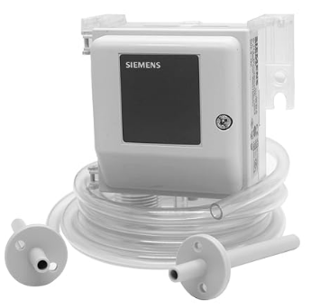
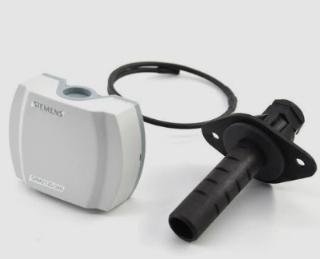
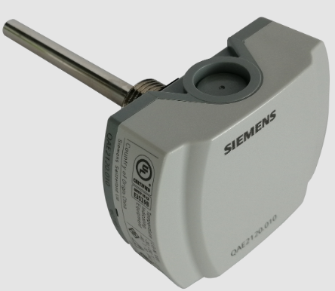
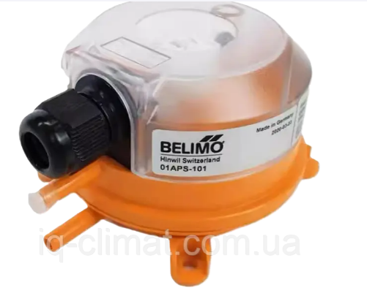
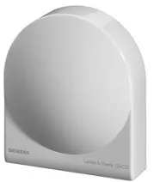
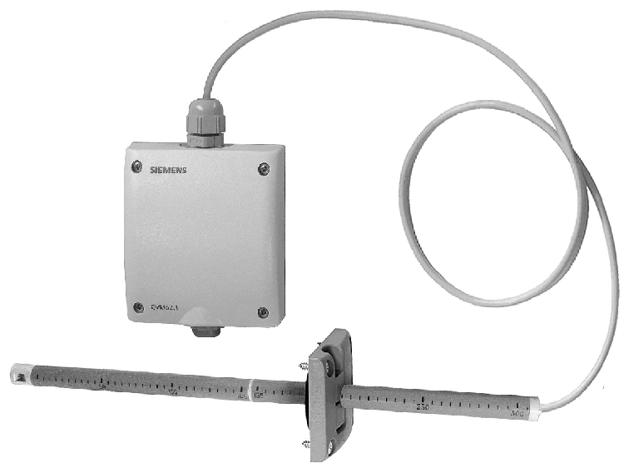
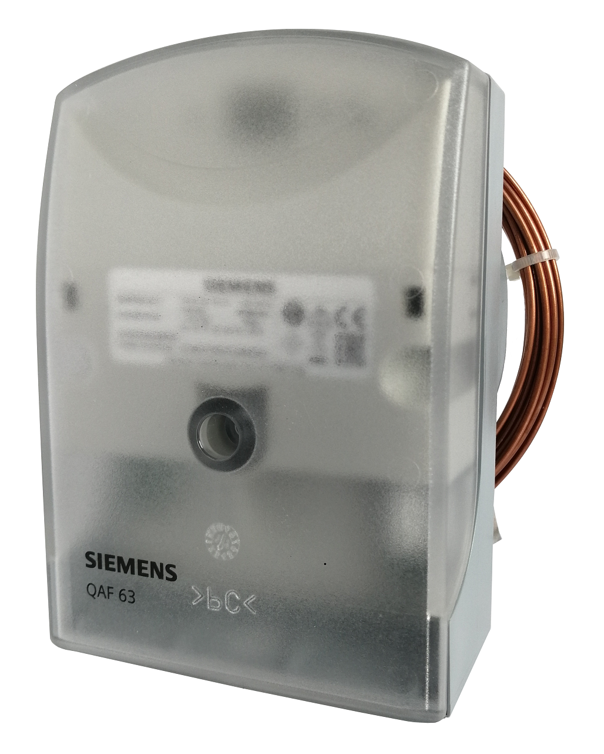
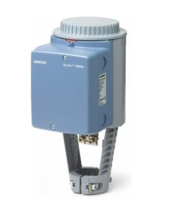
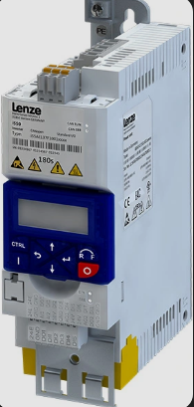
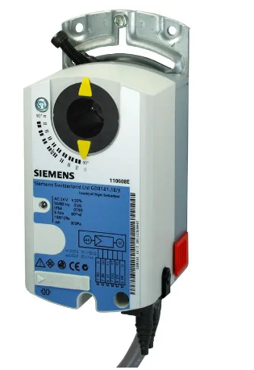
Датчики та виконавчі механізми

Slide 5
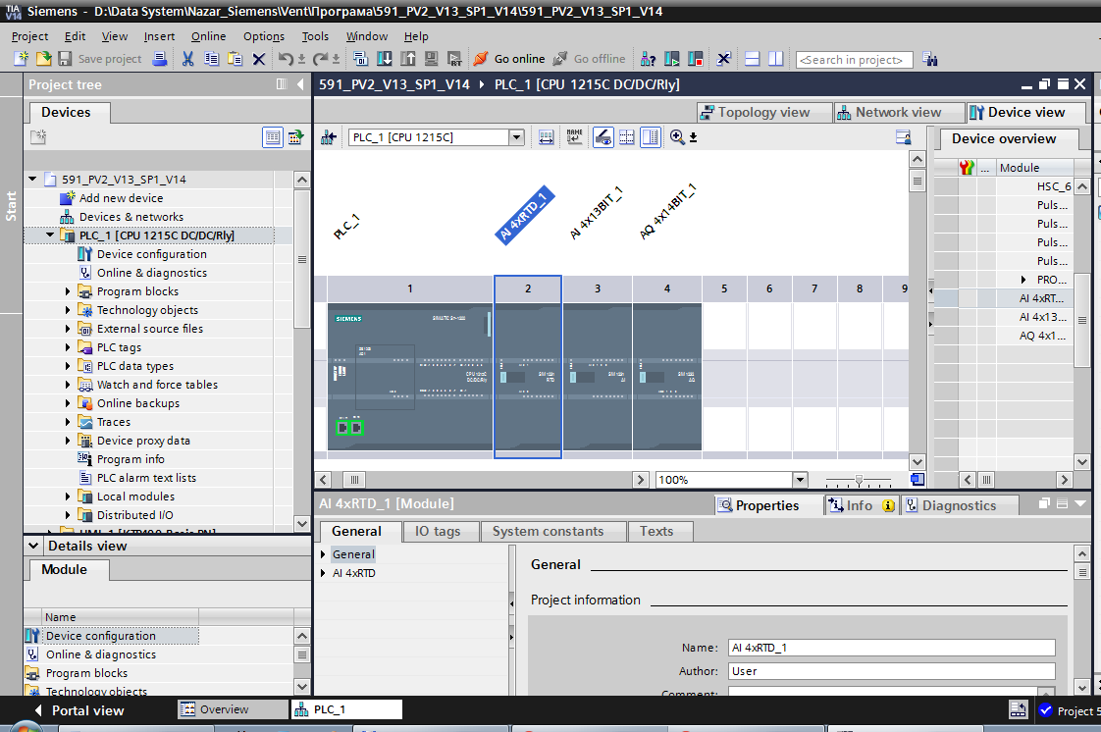
Hardware Config

Slide 6
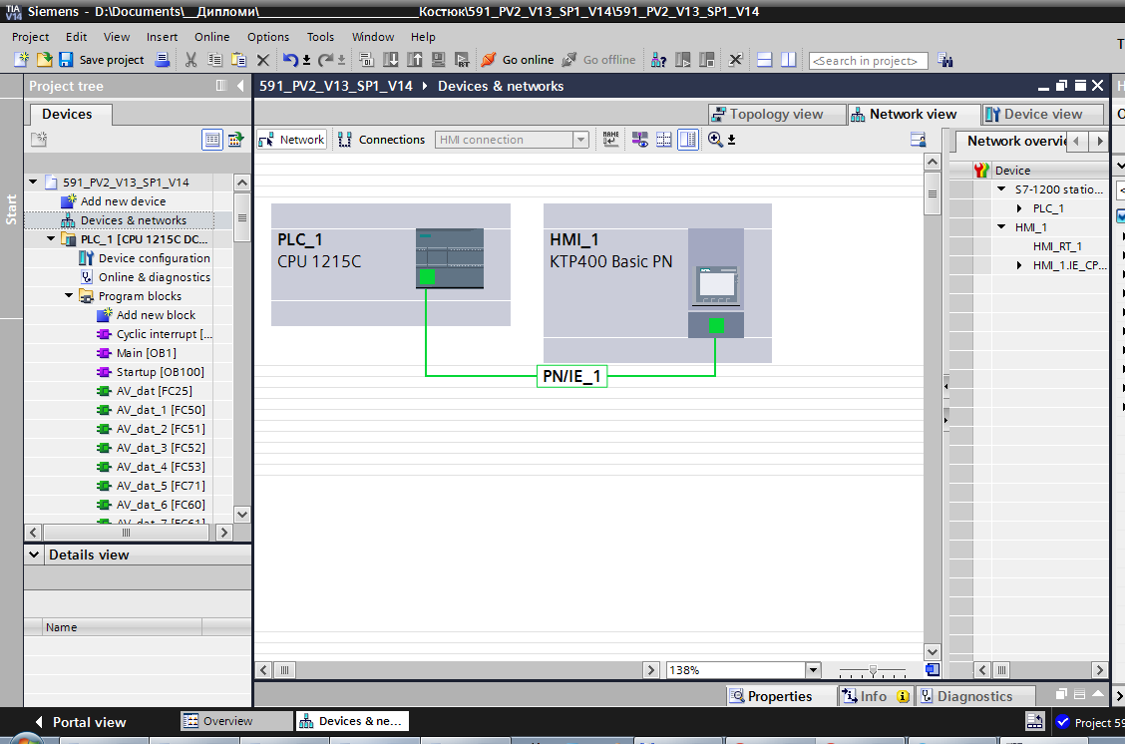
Device & Network

Slide 7
Силова частина

Slide 8
Підключення дискретних входів

Slide 9
Підключення дискретних виходів

Slide 10
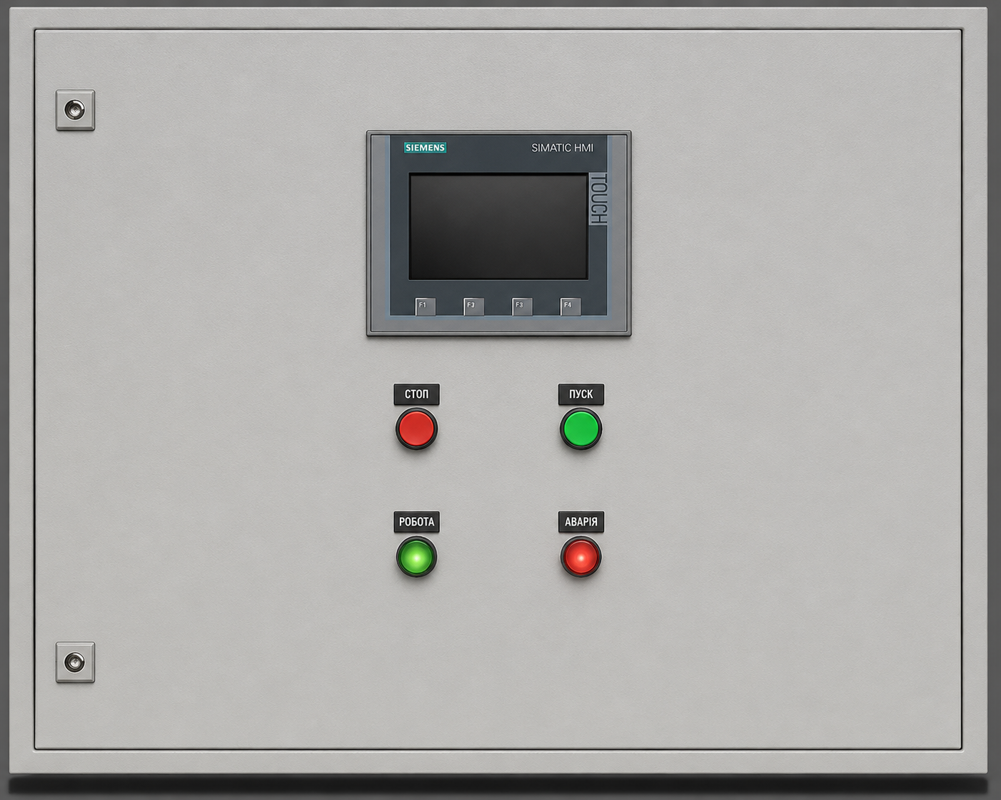
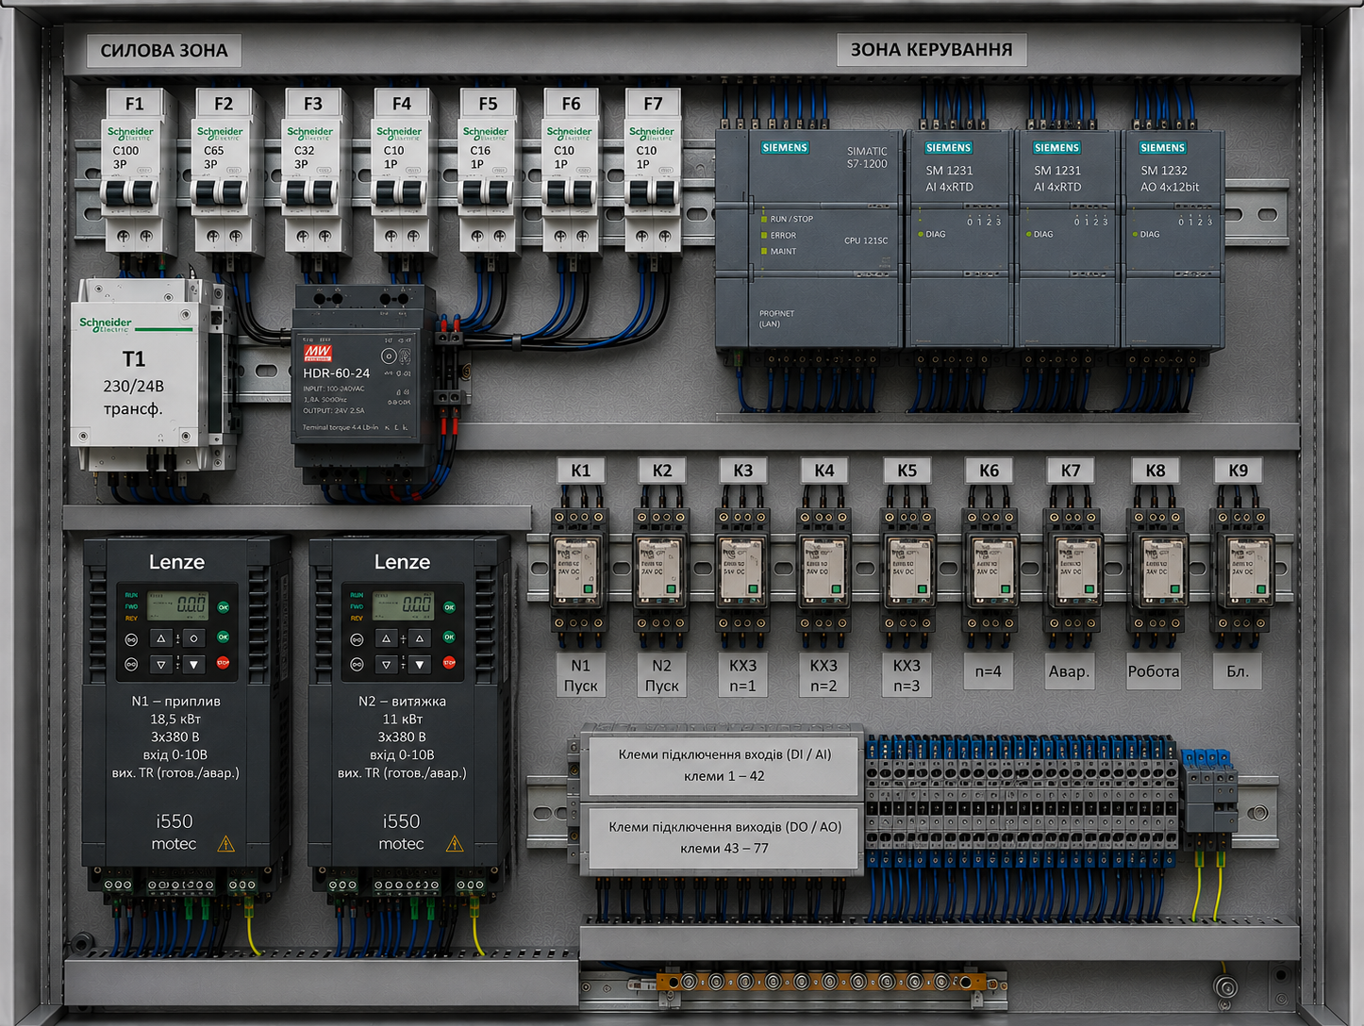
Щит управління

Slide 11
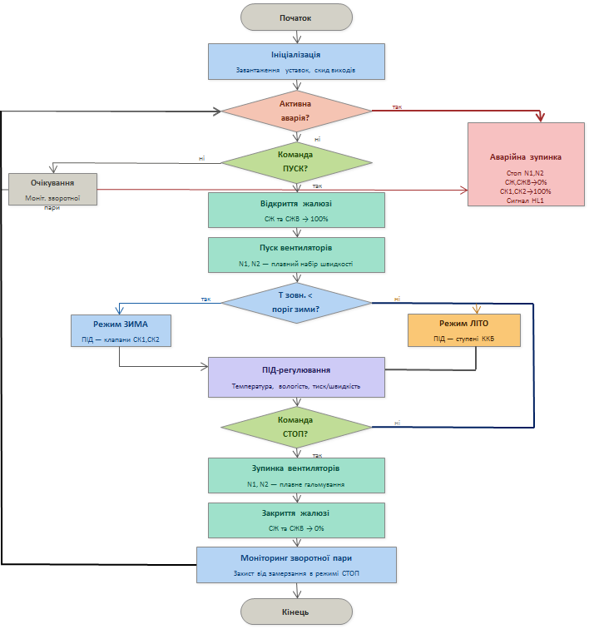
Алгоритм управління

Slide 12
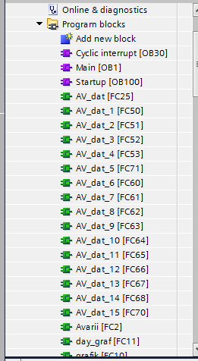
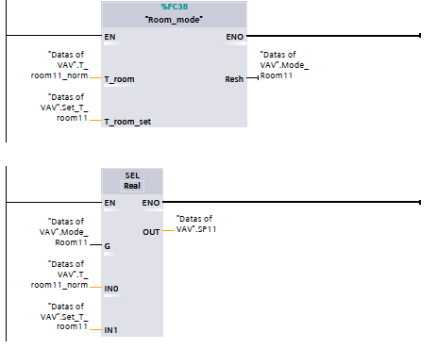
Програмування контролера

Slide 13
ПІД-регулятор PID_Compact_2

Slide 14
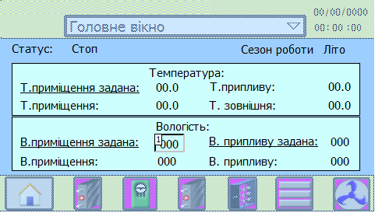
HMI-панель

Slide 15
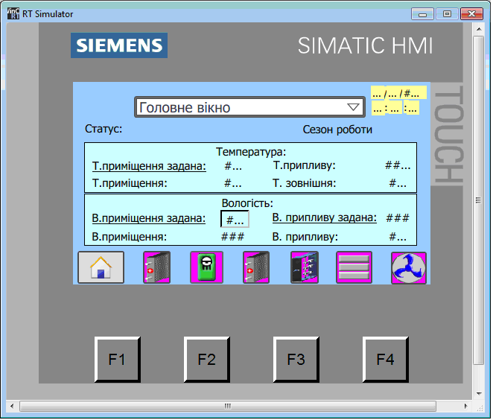
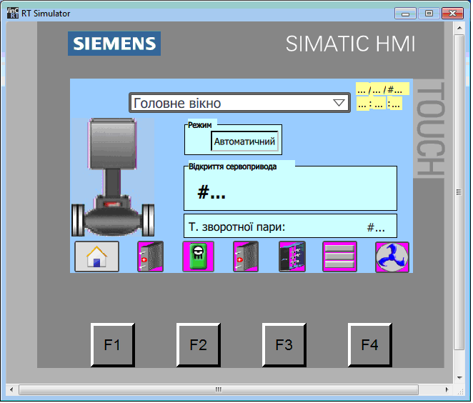
Операторна панель KTP400

Slide 16
Дякую за увагу

